Slide 1
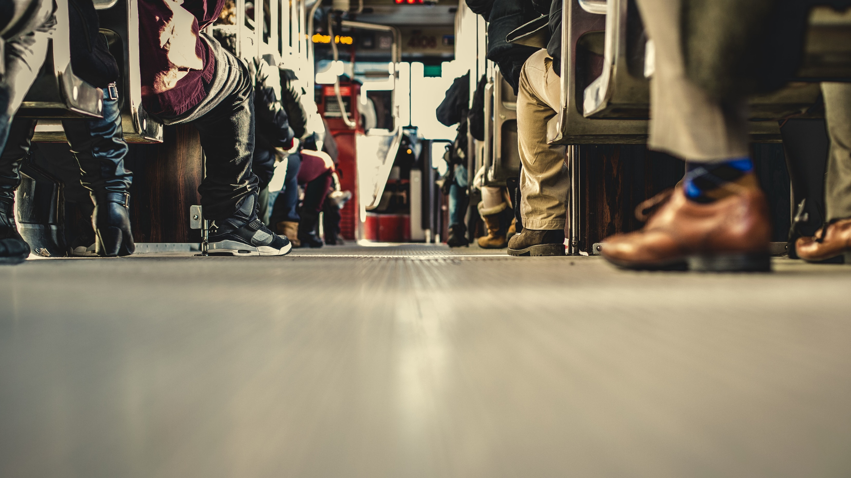
2 Tim 4:9-22
Deel 1: Getroue vriende vir moeilike tye

Slide 2
2 Tim 4:9-22 (AFR53)
⁹Beywer jou om gou na my te kom. ¹⁰Want Demas het my verlaat, omdat hy die teenwoordige wêreld liefgekry het, en het na Thessaloníka vertrek, Crescens na Galásië, Titus na Dalmásië. ¹¹Lukas is alleen by my. Markus moet jy gaan haal en saam met jou bring, want hy kan my baie tot diens wees. ¹²Tíchikus het ek na Éfese gestuur.
Caption

Slide 3
2 Tim 4:9-22 (AFR53)
¹³As jy kom, moet jy die reismantel bring wat ek by Carpus in Troas laat bly het, en die boeke, veral die perkamente. ¹⁴Alexander, die kopersmid, het my baie kwaad aangedoen. Mag die Here hom vergeld na sy werke! ¹⁵Jy moet ook vir hom oppas, want hy het ons woorde sterk teëgestaan. ¹⁶In my eerste verdediging het niemand my bygestaan nie, maar almal het my verlaat. Mag dit hulle nie toegereken word nie!
Caption

Slide 4
2 Tim 4:9-22 (AFR53)
¹⁷Maar die Here het my bygestaan en my krag gegee, sodat deur my die prediking heeltemal volbring kan word en al die heidene dit kan hoor; en ek is uit die bek van die leeu verlos.¹⁸En die Here sal my verlos van elke bose werk en my red om in sy hemelse koninkryk in te gaan. Aan Hom die heerlikheid tot in alle ewigheid! Amen.
Caption

Slide 5
2 Tim 4:9-22 (AFR53)
¹⁹Groet Prisca en Áquila en die huis van Onesíforus. ²⁰Erástus het in Korinthe gebly. Trófimus het ek siek in Miléte agtergelaat. ²¹Beywer jou om voor die winter te kom. Eubúlus en Pudens en Linus en Claudia en al die broeders groet jou. ²²Mag die Here Jesus Christus met jou gees wees! Die genade sy met julle! Amen.
Caption

Slide 6
2 Tim 4:9-11 (AFR53)
⁹Beywer jou om gou na my te kom. ¹⁰Want Demas het my verlaat, omdat hy die teenwoordige wêreld liefgekry het, en het na Thessaloníka vertrek, Crescens na Galásië, Titus na Dalmásië. ¹¹Lukas is alleen by my. Markus moet jy gaan haal en saam met jou bring, want hy kan my baie tot diens wees.
Caption

Slide 7
Getroue vriende vir moeilike tye
Ons word geroep om saam met ander gelowiges lewe en bediening te doen.
Caption

Slide 8
2 Tim 4:9-11 (AFR53)
⁹Beywer jou om gou na my te kom. ¹⁰Want Demas het my verlaat, omdat hy die teenwoordige wêreld liefgekry het, en het na Thessaloníka vertrek, Crescens na Galásië, Titus na Dalmásië. ¹¹Lukas is alleen by my. Markus moet jy gaan haal en saam met jou bring, want hy kan my baie tot diens wees.
Caption

Slide 9
Filemon 1:24 (AFR53)
²⁴ ook Markus, Aristárchus, Demas en Lukas, my mede-arbeiders.
Kol 4:14 (AFR53)
¹⁴Die geneesheer Lukas, die geliefde, en Demas groet julle.
Caption

Slide 10
2 Tim 4:9-11 (AFR53)
⁹Beywer jou om gou na my te kom. ¹⁰Want Demas het my verlaat, omdat hy die teenwoordige wêreld liefgekry het, en het na Thessaloníka vertrek, Crescens na Galásië, Titus na Dalmásië. ¹¹Lukas is alleen by my. Markus moet jy gaan haal en saam met jou bring, want hy kan my baie tot diens wees.
Caption

Slide 11
Hand 15:37-39 (AFR53)
³⁷En Bárnabas wou Johannes, wat Markus genoem word, saamneem. ³⁸Maar Paulus het dit nie reg geag om hóm saam te neem wat van Pamfílië af hulle verlaat het en nie saam met hulle na die werk gegaan het nie.³⁹Daar het toe ’n verbittering ontstaan, sodat hulle van mekaar geskei het; en Bárnabas het Markus saamgeneem en na Ciprus uitgeseil.
Caption

Slide 12
Getroue vriende vir moeilike tye
Ons word geroep om saam met ander gelowiges lewe en bediening te doen.
Ons het almal tye wanneer ons soos Demas optree, maar tog kan ons deur genade herstel word soos Markus.
God roep die kerk om soos Barnabas te wees en diegene wat afgedwaal het, te soek en aan te moedig.
Caption

Slide 13
Getroue vriende vir moeilike tye
Doen ons lewe saam met ander gelowiges?
Het jy al ooit soos n Demas gevoel?
Action point
Reik uit en moedig iemand aan wat teruggebring moet word.
Caption

